Slide 1
SWAP

Slide 2
Swap
Swap é um conjunto de derivativo por meio do qual as partes trocam o fluxo financeiro de uma operação sem trocar o principal.
No mercado de swap, negocia-se a troca de rentabilidade entre dois bens (mercadorias ou ativos financeiros).

Slide 3
Swap
A Sojexp, uma empresa exportadora de soja, necessita de US$ 5 milhões em financiamento. Ela possui linha de crédito já aprovada no Banco JP Morgan e no Banco do Est. Rio Grande do Sul.
A Internacional, empresa exportadora de café, também necessita de US$ 5 milhões em financiamento, mas possui crédito somente no Banco Citibank.

Slide 4
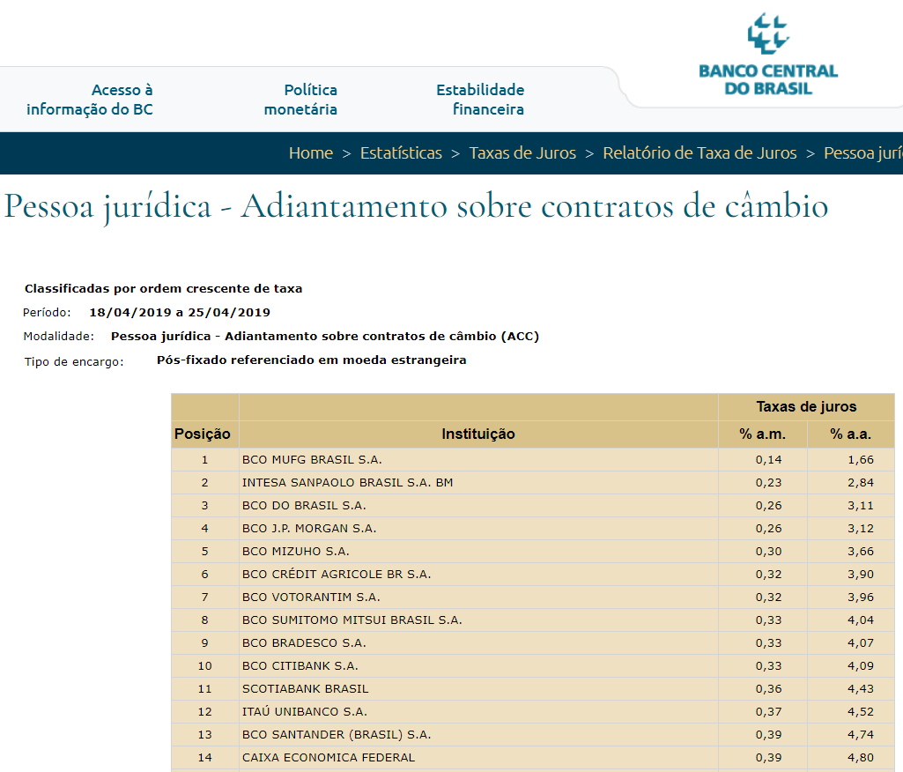
Sojex
Internacional

Slide 5
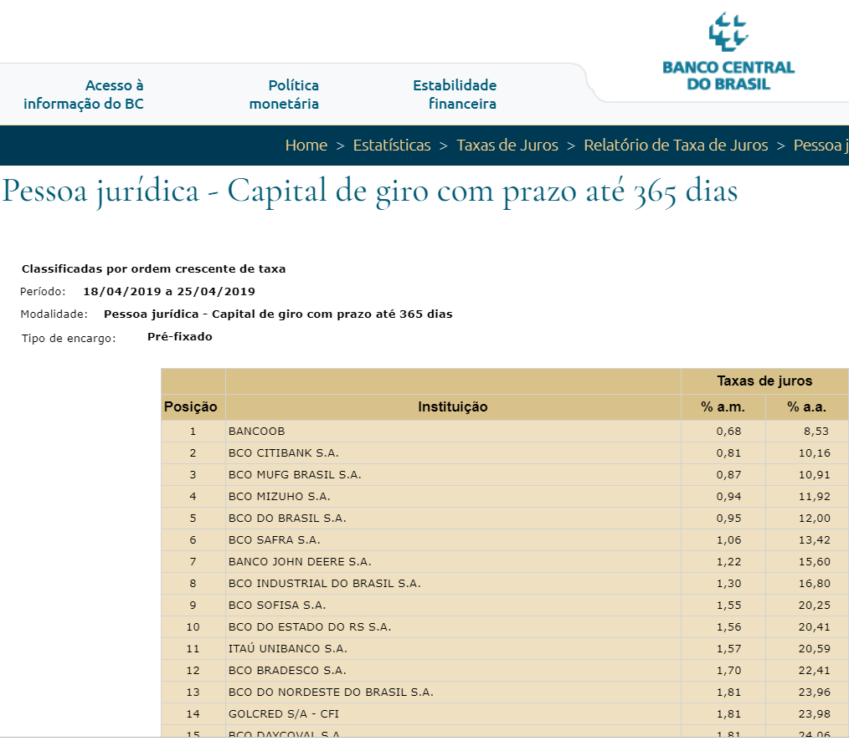
Internacional
Sojex

Slide 6
Swap
A Internacional acredita que ocorrerá valorização cambial e prefere financiamentos com taxas flutuantes.
Já a Sojexp prefere juros fixos.
As empresas decidem captar na fonte que possuem vantagens comparativas e realizar swap. Como?
Empresa | Taxas Fixas | Taxas Flutuantes
Sojexp | 20,41% a.a. | Var. Cambial + 3,12% a.a.
Internacional | 10,16% a.a. | Var. Cambial + 4,09% a.a.

Slide 7
Swap
Empresa | Taxas Fixas | Taxas Flutuantes
Sojexp | 20,41% a.a. | Var. Cambial + 3,12% a.a.
Internacional | 10,16% a.a. | Var. Cambial + 4,09% a.a.
A Sojexp toma empréstimo a taxa flutuante.
A Internacional toma empréstimo a taxa fixa.
As empresas fazem um contrato para garantir a troca de indexadores:
A Internacional aceita pagar Sojexp variação cambial + 1,5%; e,
A Sojexp aceita pagar para Internacional taxa de juros fixas de 9%.

Slide 8
Swap
Empresa | Taxas Fixas | Taxas Flutuantes
Sojexp | 20,41% a.a. | Var. Cambial + 3,12% a.a.
Internacional | 10,16% a.a. | Var. Cambial + 4,09% a.a.
VC + 3,12%
Mercado
VC + 1,5%
9%
10,16%
Mercado
Sojexp
Internacional
 | Sojexp | Internacional
Custo de captação inicial | - (VC + 3,12% a.a.) | - 10,16% a.a.
Taxa fixa depois do Swap | - 9,00% a.a. | + 9% a.a.
Taxa flutuante depois do Swap | + (VC + 1,50% a.a.) | - (VC + 1,50% a.a.)
Resultado Final | - 10,62% a.a. | - (VC + 2,66% a.a.)
 | Sojexp | Internacional
Custo de captação inicial | - (VC + 3,12% a.a.) | - 10,16% a.a.
Taxa fixa depois do Swap | - 9,00% a.a. | + 9% a.a.
Taxa flutuante depois do Swap | + (VC + 1,50% a.a.) | - (VC + 1,50% a.a.)
 | Sojexp | Internacional
Custo de captação inicial | - (VC + 3,12% a.a.) | - 10,16% a.a.
Taxa fixa depois do Swap | - 9,00% a.a. | + 9% a.a.
Taxa flutuante depois do Swap | + (VC + 1,50% a.a.) | - (VC + 1,50% a.a.)
Resultado Final | - 10,62% a.a. | - (VC + 2,66% a.a.)
Alternativa no mercado | - 20,41% a.a. | - (VC + 4,09% a.a.)
 | Sojexp | Internacional
Custo de captação inicial | - (VC + 3,12% a.a.) | - 10,16% a.a.
Taxa fixa depois do Swap | - 9,00% a.a. | + 9% a.a.
 | Sojexp | Internacional
Custo de captação inicial | - (VC + 3,12% a.a.) | - 10,16% a.a.
Taxa fixa depois do Swap | - 9,00% a.a. | + 9% a.a.
Taxa flutuante depois do Swap | + (VC + 1,50% a.a.) | - (VC + 1,50% a.a.)
Resultado Final | - 10,62% a.a. | - (VC + 2,66% a.a.)
Alternativa no mercado | - 20,41% a.a. | - (VC + 4,09% a.a.)
Redução | 9,79% a.a. | 1,43% a.a.
 | Sojexp | Internacional
Custo de captação inicial | - (VC + 3,12% a.a.) | - 10,16% a.a.

Slide 9
Swap
Inserindo um banco ....
VC + 3,12%
Mercado
VC + 0,5%
10%
VC + 1,5%
9%
10,16%
Mercado
Sojexp
BANCO
Internacional
 | Sojexp | Banco | Internacional
Custo inicial | - (VC + 3,12% a.a.) |  | - 10,16% a.a.
Tx fixa – Swap | - 10,00% a.a. | + 10,00% a.a.
Tx flutuante – Swap | + (VC + 0,50% a.a.) | - (VC + 0,50% a.a.)
Tx fixa – Swap |  | - 9,00% a.a. | + 9,00% a.a.
Tx flutuante – Swap |  | + (VC + 1,50% a.a.) | - (VC + 1,50% a.a.)
Resultado Final | - 12,62% a.a. | 2,00% a.a. | - (VC + 2,66% a.a.)
Alternativa mercado | - 20,41% a.a. |  | - (VC + 4,09% a.a.)
Redução | 7,79% a.a. |  | 1,43% a.a.

Slide 10
Swap
Inserindo um banco ....
VC + 3,12%
Mercado
VC + 0,5%
10%
VC + 1,5%
9%
10,16%
Mercado
Sojexp
BANCO
Internacional
 | Sojexp | Banco | Internacional
Custo inicial | - (VC + 3,12% a.a.) |  | - 10,16% a.a.
Tx fixa – Swap | - 10,00% a.a. | + 10,00% a.a.
Tx flutuante – Swap | + (VC + 0,50% a.a.) | - (VC + 0,50% a.a.)
Tx fixa – Swap |  | - 9,00% a.a. | + 9,00% a.a.
Tx flutuante – Swap |  | + (VC + 1,50% a.a.) | - (VC + 1,50% a.a.)
Resultado Final | - 12,62% a.a. | 2,00% a.a. | - (VC + 2,66% a.a.)
Alternativa mercado | - 20,41% a.a. |  | - (VC + 4,09% a.a.)
Redução | 7,79% a.a. |  | 1,43% a.a.
 | Sojexp | Banco | Internacional
Custo inicial | - (VC + 3,12% a.a.)
Tx fixa – Swap | - 10,00% a.a. | + 10,00% a.a.
Tx flutuante – Swap | + (VC + 0,50% a.a.) | - (VC + 0,50% a.a.)
Tx fixa – Swap
Tx flutuante – Swap
Resultado Final | - 12,62% a.a.
Alternativa mercado | - 20,41% a.a.
Redução | 7,79% a.a.
 | Sojexp | Banco | Internacional
Custo inicial
Tx fixa – Swap
Tx flutuante – Swap
Tx fixa – Swap
Tx flutuante – Swap
Resultado Final
Alternativa mercado
Redução

Slide 11
Uma empresa brasileira A emitiu R$ 100 milhões em títulos (debêntures) no Brasil para financiar um investimento na Alemanha. Esta empresa A recebe em € (investimento) e paga em R$ (financiamento dos títulos).
Por outro lado, uma empresa alemã B emitiu em € o equivalente a R$ 100 milhões em títulos no seu país para financiar um investimento no Brasil.
Então,
A Empresa A recebe € na Alemanha pelo investimento e paga o financiamento em R$.
A Empresa B recebe R$ no Brasil pelo investimento e paga o financiamento em €.
Admita que cada empresa consiga captar fundos no país de origem a uma taxa de juros inferior a que teria de pagar se decidisse captar fundos no outro país, onde vai investir.
Ambas empresas estão expostas ao risco cambial.
Como se proteger?

Slide 12
Uma empresa brasileira A emitiu R$ 100 milhões em títulos (debêntures) no Brasil para financiar um investimento na Alemanha. Esta empresa A recebe em € (investimento) e paga em R$ (financiamento dos títulos).
Por outro lado, uma empresa alemã B emitiu emitiu em € o equivalente a R$ 100 milhões em títulos no seu país para financiar um investimento no Brasil.
Então,
A Empresa A recebe € na Alemanha pelo investimento e paga o financiamento em R$.
A Empresa B recebe R$ no Brasil pelo investimento e paga o financiamento em €.
Admita que cada empresa consiga captar fundos no país de origem a uma taxa de juros inferior a que teria de pagar se decidisse captar fundos no outro país, onde vai investir.
Ambas empresas estão expostas ao risco cambial.
Como se proteger?
Ambas se encontram e combinam trocar (SWAP) os fluxos de caixa numa data pré estabelecida, isto é:
Empresa A recebe € na Alemanha pelo investimento e os repassa à empresa B para que esta liquide o seu financiamento em € feito naquele país.
Empresa B recebe R$ no Brasil pelo investimento e os repassa à empresa A para que esta liquide o seu financiamento em R$

Slide 13
Admita que uma empresa esteja avaliando um financiamento de capital de giro junto a dois bancos: A e B. Um terceiro banco, o banco C, oferece uma operação de swap. As condições oferecidas são:
Banco A: taxa pré‐fixada = 15,5% a.a.
Banco B: taxa pós‐fixada = 5,0% a.a. + variação cambial
Banco C: swap
O que a empresa deverá fazer? Qual será seu resultado?
cobra = 7,5% a.a.de juros
paga = variação cambial
Estratégia:
A empresa tomadora de recursos para capital de giro ao aceitar as propostas dos bancos B e C, incorrerá no custo financeiro de:
7,5% + 5% = 12,5% a.a.
que é uma taxa pré‐fixada 3 pp inferior à cobrada pelo banco A.

Slide 14
SWAP
Lista de Exercícios

Slide 15
Uma empresa, em 28/05, possui uma dívida de R$ 1 milhão indexada a 100% do DI, a ser pago em 34 dias corridos e deseja converter sua dívida para uma taxa prefixada. Dado que a taxa para um swap de 34 dias corridos é negociada na Bolsa por 21,48% a.a., calcule o resultado do swap, supondo que 100% do DI efetivo no período (34 dias) tenham sido 3%. (obs: para o swap considerar os dias corridos e ano comercial, isto é, ano com 360 dias)
Solução
Resultado do CDI = 1.000.000 x 1,03 = - R$ 1.030.000,00
Resultado da taxa da Bolsa = 1.000.000 x (1+0,2148)^{(34/360)} =
= R$ 1.018.546,85
Resultado do Swap = R$ 1.030.000,00 - R$ 1.018.546,85 =
= R$ 11.453,15
Resposta: R$ 11.453,15

Slide 16
Um fundo de investimento referenciado em DI possui em sua carteira títulos do governo prefixados no montante de R$ 1 milhão, com vencimento em 33 dias corridos. O gestor deste fundo espera um aumento da taxa básica de juros e deseja proteger a carteira, trocando seu investimento pré-fixado por pós-fixado. Dado que a taxa para um swap de 33 dias corridos é negociada na Bolsa por 19,20% a.a. calcule o resultado do swap, sabendo que 100% do DI efetivo no período foi de 2,0%. (obs: para o swap considerar os dias corridos e ano comercial, isto é, ano com 360 dias)
Solução
Resultado do CDI = 1.000.000 x 1,02 = R$ 1.020.000,00
Resultado da taxa da Bolsa = 1.000.000 x (1+0,1920)^{(33/360)} =
= R$ 1.016.229,95
Resultado do Swap = R$ 1.020.000,00 - R$ 1.016.229,95 =
= R$ 3.770,05
Resposta: R$ 3.770,05

Slide 17
Uma empresa possui uma dívida de R$ 10 milhões indexada a 100% do DI, a ser paga em 181 dias corridos (126 dias úteis) e deseja converter sua dívida, através de um swap, para prefixada. Dado que a taxa do swap de 126 dias úteis é de 26,65% a.a. e a taxa de DI efetivo no período foi de 14%, o fluxo deste swap no vencimento será:
Quanto é o resultado do swap? (obs: para o swap considerar os dias úteis e ano com 252 dias úteis)
Qual o resultado final para a empresa?
Solução
Pagamento da dívida = - 10.000.000 x (1 + 14%) = - R$ 11.400.000,00
Resultado do Swap = + 11.400.000,00 - 10.000.000 x (1 + 26,65%)^{(126/252)} =
= R$ 146.111,78
Resultado Final = - R$ 11.400.000,00 + R$ 146.111,78 = - R$ 11.253.888,22
Resposta: a) R$ 146.111,78 b) R$ (11.253.888,22)

Slide 18
Considere uma empresa que, em uma determinada data, possui ativo de R$ 10 milhões a 100% do DI, a ser recebido em 34 dias corridos e deseja que este ativo seja indexado ao dólar. Dado que a taxa para um swap de 34 dias corridos é de 31,15% a.a., a taxa de DI efetivo foi de 2% e a variação cambial foi de 1%, o fluxo deste swap no vencimento é o seguinte:
Quanto é o resultado do swap? (obs: quando se tem variação cambial utiliza-se juros simples)
Qual o resultado final para a empresa?
Solução
Recebimento do ativo = R$ 10.000.000 * (1 + 2%) = R$ 10.200.000,00
Resultado do Swap = - R$ 10.200.000,00 + 10.000.000 * (1,01) * [1 + 31,15% * * (34/360)] = R$ 197.136,39
Resultado Final = R$ 10.200.000,00 + R$ 197.136,39 = R$ 10.397.136,39
Resposta: a) R$ 197.136,39 b) R$ 10.397.136,39

Slide 19
Um investidor possui ativo de R$ 5.000.000,00, com vencimento em 90 dias, a 100% do DI, e deseja realizar um swap DI x pré. Dados: Banco paga 14,8% a.a. (360 dias corridos), contra 100% do DI e recebe 16,2% a.a. (360 dias corridos), contra 100% do DI. Vale salientar que nesses 90 dias, a taxa efetiva do DI foi de 3,80%. Responda:
a) Qual o valor do swap para o investidor?
b) Qual o valor líquido recebido após esses 90 dias?
Solução
Recebimento do Ativo = + 5.000.000 x (1 + 3,8%) = R$ 5.190.000,00
Resultado do Swap = - 5.190.000,00 + [5.000.000*(1+0,148)^{(90/360)}] = = -5.190.000,00 + 5.175.537,70 = - R$ 14.462,30
Resultado Final = R$ 5.190.000,00 – 14.462,30 = R$ 5.175.537,70
Resposta: a) - R$ 14.462,30 b) R$ 5.175.537,70

Slide 20
Uma empresa tem uma dívida de R$ 3.000.000,00, com vencimento em 120 dias, a uma variação cambial +8% a.a., e deseja realizar um swap dólar x pré para 15,8% a.a. (taxa efetiva para 360 dias corridos). Dados: Nesses 120 dias, a variação cambial efetiva foi de 9%. Pergunta-se:
Qual o valor do swap para o devedor?
Qual o valor líquido recebido após esses 120 dias?
Solução
Pagamento da dívida = 3.000.000 x 1,09 x [1 + (0,08 x (120/360)] = = - R$ 3.357.200,00
Resultado do Swap = +(3.000.000 x 1,09) - [3.000.000*(1+0,158)^{(120/360)}] = = + 3.357.200,00 – 3.150.340,10 = R$ 206.859,90
Resultado Final = - R$ 3.357.200,00 + 119.659,90 = - R$ 3.237.540,10
Resposta: a) R$ 119.659,90 b) - R$ 3.237.540,10

Slide 21
Um investidor possui ativo de R$ 9.000.000,00, com vencimento em 90 dias, a 100% do DI, e deseja realizar um swap DI x pré. Dados: Banco paga 15,9% a.a. (360 dias corridos), contra 100% do DI e recebe 16,2% a.a. (360 dias corridos), contra 100% do DI. Vale salientar que nesses 90 dias, a taxa efetiva do CDI foi de 5,80%. Responda:
Qual o valor do swap para o investidor?
Qual o valor líquido recebido após esses 90 dias?
Solução
Recebimento do Ativo = + 9.000.000 x (1 + 5,8%) = R$ 9.522.000,00
Resultado do Swap = - 9.522.000,00 + [9.000.000*(1+0,159)^{(90/360)}] = = -9.522.000 + 9.338.204,24 = - R$ 183.795,76
Resultado Final = R$ 9.522.000,00 – R$ 183.795,76 = = R$ 9.338.204,24
Resposta: a) - R$ 183.795,76 b) R$ 9.338.204,24

Slide 22
Uma empresa possui uma dívida de R$ 2 milhões indexada a 100% do DI, a ser pago em 34 dias corridos e deseja converter sua dívida para um referencial prefixado. Dado que a taxa para um swap de 34 dias corridos é negociada na Bolsa por 21,48% a.a. calcule o resultado do swap, supondo que 100% do DI efetivo no período (34 dias) tenham sido 2%.
Solução
Resultado do CDI = 2.000.000 x 1,02 = - R$ 2.040.000,00
Resultado da taxa da Bolsa = 2.000.000 x (1+0,2148)^(34/360) = = R$ 2.037.093,69
Resultado do Swap = R$ 2.040.000,00 - R$ 2.037.093,69 = = R$ 2.906,31
Resposta: R$ 2.906,31

Slide 23
Uma empresa possui uma dívida de US$ 5 milhões, com juros de 8% a.a., para vencer após um ano. A empresa deseja se proteger da variação cambial e, assim, faz um contrato de swap. Nesse contrato, o banco fica ativo em taxa pré-fixada de 26% a.a. e a empresa fica ativa em variação cambial + juros de 8% a.a., por um ano. A ptax (taxa de câmbio) inicial do contrato estava em R$ 3,00/US$.
Em um cenário de desvalorização do Real, em que a taxa de câmbio atingisse R$ 3,80/US$ em um ano, a liquidação financeira do swap seria em qual valor? Quem pagaria para quem?
Em um cenário de valorização do Real, em que a taxa de câmbio atingisse R$ 2,50/US$ em um ano, a liquidação financeira do swap seria em qual valor? Quem pagaria para quem?

Slide 24
Um investidor quer apostar na alta do dólar e um banco não acredita nisso. Desse modo, celebram um contrato de swap no valor nocional de R$ 4,4 milhões. Nesse contrato, o banco fica ativo em taxa pré fixada de 20% e a empresa fica ativa em variação cambial + juros de 7% a.a., por três meses. A ptax inicial do contrato estava em R$ 2,20/US$ e a ptax final em R$ 2,30/US$.
Qual foi o resultado financeiro para o especulador (investidor)?
Qual é a taxa ptax de equilíbrio?

Slide 25
Ptax | Juros pré | VC + 7% | Liquidação Swap
1,8 | 205.195 | -738.589 | -943.784
1,9 | 205.195 | -535.178 | -740.373
2 | 205.195 | -331.766 | -536.961
2,1 | 205.195 | -128.354 | -333.549
2,2 | 205.195 | 75.058 | -130.137
2,263977 | 205.195 | 205.194 | -
2,3 | 205.195 | 278.469 | 73.274
2,4 | 205.195 | 481.881 | 276.686
2,5 | 205.195 | 685.293 | 480.098
2,6 | 205.195 | 888.704 | 683.509
2,7 | 205.195 | 1.092.116 | 886.921
2,8 | 205.195 | 1.295.528 | 1.090.333
2,9 | 205.195 | 1.498.939 | 1.293.744

Slide 26
Análise de sensibilidade
2,264

